Slide 1
项目评审
项目制作人：高叙根
班级：前端一班
Notes:
此模板可用作起始文件以更新项目里程碑的更新。
节
右键单击幻灯片以添加节。 节可以帮助您组织幻灯片或促进多个作者之间的协作。
备注
使用“备注”节传递备注或为受众提供其他详细信息。 演示过程中，可在“演示文稿视图”中查看这些备注。
请记住字体大小(对于可访问性、可见性、录像和联机生产都非常重要)
协调的色彩
特别注意图形、图表和文本框。
请考虑与会者将以黑白或灰色调打印。 请运行测试打印，以确保当以纯黑白和灰色调打印时，您的颜色工作正常。
图形、表格和图表
保持简单: 如果可能，请使用一致的、不分散的样式和颜色。
标记所有图表和表格。

Slide 2
我的项目:江西教育考试院
项目结构
项目中遇到的问题
项目总结
Notes:
项目是关于什么的?
定义此项目的目标
它是类似于过去的项目还是一项新工作?
定义此项目的范围
它是一个独立的项目，还是与其他项目相关?
* 注意，此幻灯片对于每周状态会议不是必要的

Slide 3
进入页面
Notes:
* 如果这些问题中任何一个导致计划延迟或需要进一步讨论，则将在下一张幻灯片中包括其详细信息。

Slide 4
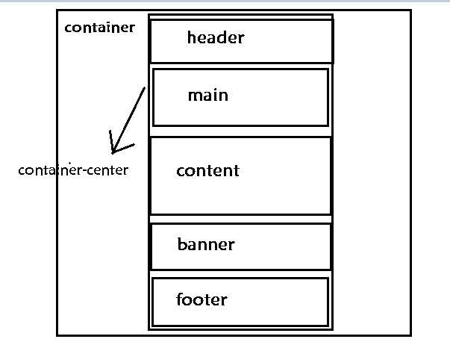
项目结构:
Notes:
如有多个问题，请根据需要重复此幻灯片。
可根据需要将此幻灯片和相关幻灯片 移动到附录或隐藏。

Slide 5
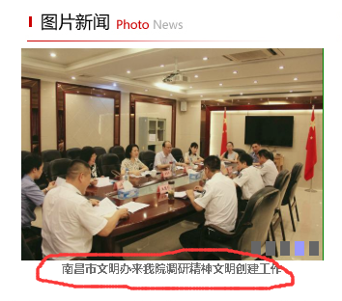
项目中遇到的问题:

Slide 6
项目总结:
结构的分析性
代码的可读性
样式的简化性
用户的体验性

Slide 7
谢谢大家！
Notes:
如果需要更多详细信息或补充幻灯片，请准备附录的幻灯片。 如果演示文稿稍后分发，则附录也非常有用。

